Slide 1
Detecção de Fraudes – Uma Revisão Sistemática
Aluno: Jean Avila Rangel
Orientadores: Adolfo Neto e Maria Claudia Emer
UNIVERSIDADE TECNOLÓGICA FEDERAL DO PARANÁ (UTFPR)
Metodologia de Pesquisa
Curitiba, 2016

Slide 2
Agenda
Tema;
Motivação e justificativa;
Objetivos;
Geral;
Específicos.
Outras pesquisas relacionadas a detecção de fraudes;
Metodologia;
Cronograma;
Indicação da Revista.

Slide 3
Tema
Uma atividade fraudulenta se caracteriza pela ação de um ou mais pessoas para ganhar proveito individual de determinada situação [1];
A detecção de fraudes é uma área que visa encontrar falhas ou comportamentos inesperados em dados [4];
O estudo da detecção de fraude pode englobar muitas áreas, como cartões de crédito e sistemas médicos.

Slide 4
Motivação e justificativa
Estudar uma área que está em constante acréscimo de importância no Estado da Arte;
Há um grande número de revisões sistemáticas na área;
Em trabalhos futuros, pretende-se aplicar ferramentas para detectar fraudes em dados de auditoria e controle de órgãos públicos.

Slide 5
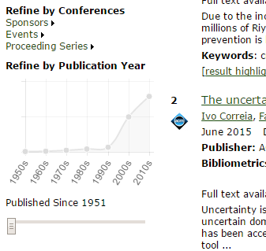
Gráfico de publicações na ACM

Slide 6
Resultados em bases com as palavras-chave “Fraud Detection Survey” no periodo entre 2006 e 2016:
ACM Digital Library – 8 resultados;
IEEEXplore – 51 resultados;
ScienceDirect – 14 resultados;
Springer Link – 170 resultados;
Google Scholar – 17.600 resultados.

Slide 7
Objetivos
Geral;
Realizar uma revisão sistemática para encontrar trabalhos relacionados a surveys de detecção de fraudes.
Específicos.
Identificar e mapear técnicas de detecções de fraudes no contexto geral e em cartões de crédito;
Determinar quais métodos (algoritmos) computacionais funcionam melhor para determinadas características e então se aprofundar nos casos relacionados ao problema apresentado, verificando se técnicas de detecção de fraudes se encaixam em outros contextos;
Conhecer as limitações elencadas pelos autores da área e tentar identificar limitações não reconhecidas anteriormente.

Slide 8
Objetivos da utilização de sistemas para detectar fraudes
Redução de custos com usuários maliciosos (SEYEDHOSSEIN, L.; HASHEMI, M. R. 2009);
Alertas de dados errôneos ou detentores de ruídos;
Visualização de possíveis padrões indesejados;
Melhor monitoramento das informações.

Slide 9
Outras pesquisas relacionadas a detecção de fraudes
Revisões sistemáticas indicando trabalhos com maior incidências nos tópicos (CHANDOLA, V.; BANERJEE, A.; KUMAR, V. 2009) e (ABDALLA, A.; AIZAINI, M.; ZAINAL, A. 2016):
Fraudes em cartões de crédito;
Golpes em seguros de saúde e de automóveis;
Compras online não verossímeis;
Fraudes em sistemas de telecomunicações;
Detecção de expressões faciais/corporais inesperadas;
Correção de imagens;
Melhoras nos dados de sensores e dispositivos distribuídos;
Interesses industriais (falhas de máquinas ou equipamentos);
Interesses governamentais (ataques terroristas, corrupções).

Slide 10
Técnicas utilizadas
Detecção de vizinhos;
Detecção de desvio de padrões;
Detecção de fraudes;
Prevenção de fraudes;
Algoritmos em tempo real/off-line;
Outros (aprendizado de máquina, k-means, ruído gaussiano, ...)

Slide 11
Problemas a serem solucionados ou melhorados
Baixa velocidade para sistemas que necessitam processamento em tempo real;
Indicação de falsos positivos (usuário normal taxado como fraudulento) ou falsos negativos (fraudador indicado como confiável).

Slide 12
Metodologia
Realizar um levantamento no Estado da Arte buscando aproximar do objetivo encontrado;
Desenvolver a procura em bases de dados globais na área da informática científica.

Slide 13
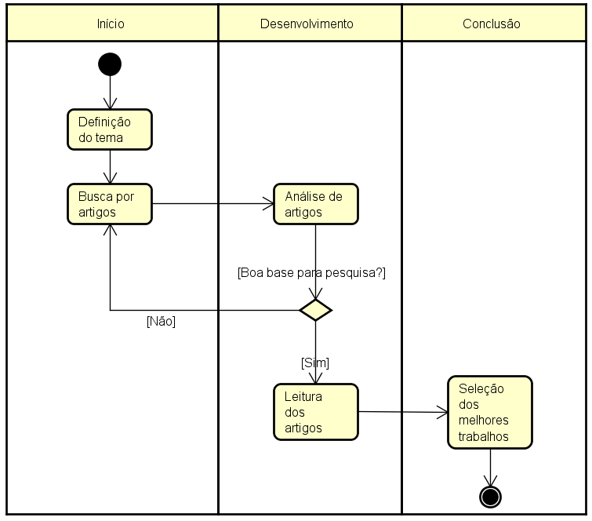
Método de Pesquisa

Slide 14
Indicação da revista
Foco em métodos e técnicas para mineração de dados.
Data Mining and Knowledge Discovery (Qualis Capes B1)
http://link.springer.com/journal/10618

Slide 15
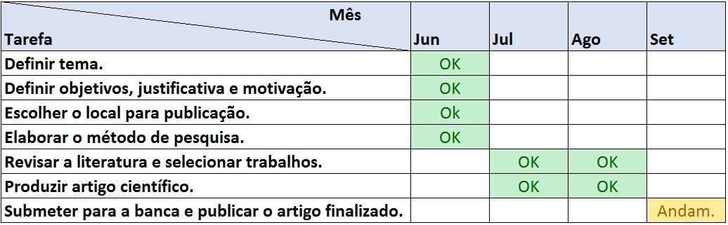
Cronograma

Slide 16
Referências
[1] Abdallah A, Maarof MA, Zainal A (2016) Fraud detection system: A survey. Journal of Network and Computer Applications 68:90 – 113;
[2] Chan PK, Fan W, Prodromidis AL, Stolfo SJ (1999) Distributed data mining in credit card fraud detection. IEEE Intelligent Systems and their Applications 14(6):67–74;
[3] Chandola V, Banerjee A, Kumar V (2009) Anomaly detection: A survey. ACM Comput Surv 41(3):15:1–15:58;
[4] Fawcett T, Provost F (1997) Adaptive fraud detection. Data Mining and Knowledge Discovery 1(3):291–316;
[5] Seyedhossein L, Hashemi MR (2010) Mining information from credit card time series for timelier fraud detection. In: Telecommunications (IST), 2010 5th International Symposium on, pp 619–624.

